Slide 1
ΜΟΝΤΕΛΟ ΟΝΤΟΤΗΤΩΝ ΣΥΣΧΕΤΙΣΕΩΝ I
Εφαρμογές Πληροφορικής & Νέες Τεχνολογίες Στη Γεωργία

Slide 2
Μοντέλο Οντοτήτων –Συσχετίσεων
(Entity –Relationship Model)
Είναι μια διαγραμματική αναπαράσταση της δομής της βάσης δεδομένων
Δεν καθορίζει τον τρόπο με τον οποίο τα δεδομένα θα αποθηκευθούν στο σύστημα, αλλά ρόλος του είναι η ταυτοποίηση των δεδομένων της εφαρμογής και του τρόπου με τον οποίο αυτά συσχετίζονται μεταξύ τους.
Το μοντέλο οντοτήτων –συσχετίσεων (Ο-Σ) βασίζεται στην προσέγγιση ότι ο πραγματικός κόσμος αποτελείται από οντότητες με χαρακτηριστικά και συσχετίσεις μεταξύ των οντοτήτων
Χρησιμοποιείται κατά το στάδιο του λογικού ή εννοιολογικού σχεδιασμού (conceptual design) της βάσης. Ορίζει ένα σχήμαschema) που αναπαριστά τη συνολική λογική δομή της βάσης
Είναι ένας τρόπος επικοινωνίας μεταξύ χρηστών και σχεδιαστών
Aπεικονίζεται με το διάγραμμα οντοτήτων-συσχετίσεων

Slide 3
Οντότητα (Entity)
•
Είναι κάθε αντικείμενο, γεγονός, κατάσταση ή αφηρημένη έννοια που μπορούμε να διακρίνουμε και ενδιαφερόμαστε να καταγράψουμε.
Οι οντότητες είναι αντικείμενα ή πράγματα του προβλήματος με ανεξάρτητη ύπαρξη (αυτόνομη μονάδα του φυσικού κόσμου)
  Μαθητής ►Οντότητα με φυσική υπόσταση και ιδιότητες όπως ΑΜ
  Μάθημα ►Οντότητα με αφηρημένη υπόσταση
Οι οντότητες που περιγράφονται με κοινές ιδιότητες ομαδοποιούνται σε ένα τύπο οντότητας. Κάθε τύπος οντότητας, περιγράφεται από ένα όνομα και από το σύνολο των πεδίων που περιέχει. Το σύνολο αυτής της πληροφορίας ορίζει το σχήμα (schema) για το συγκεκριμένο τύπο οντότητας.
Στιγμιότυπα
Οι οντότητες που καταχωρούνται στη βάση δεδομένων και για τους οποίους τα πεδία έχουν συγκεκριμένες τιμές, αποτελούν στιγμιότυπα (instances) αυτού του σχήματος
  ο «Κώστας» είναι στιγμιότυπο της οντότητας Μαθητής
  Οι «Βάσεις Δεδομένων» είναι στιγμιότυπο της οντότητας Μάθημα
Notes:
τι αποτελεί και τι δεν αποτελεί οντότητα;
η οντότητα δεν μπορεί να έχει μόνο μία περίπτωση
η οντότητα δεν πρέπει να αποτελεί το αποτέλεσμα υπολογισμού από άλλες οντότητες
Αλλο είναι η οντότητα και άλλο ο τύπος οντότητας.
Συχνά στον προφορικό λόγο τα συγχέουμε ...

Slide 4
Γνωρίσματα Οντοτήτων (Attributes)
Κάθε οντότητα περιγράφεται από ένα σύνολο ιδιοτήτων
Οι ιδιότητες αυτές ονομάζονται γνωρίσματα ή χαρακτηριστικά ή πεδία (Attributes)
Ένα υποσύνολο των γνωρισμάτων μιας οντότητας χρησιμοποιείται ως αναγνωριστικό γνώρισμα(identifier) και δέχεται μοναδικές τιμές για κάθε στιγμιότυπο της οντότητας(υποψήφιο κλειδί)
Τα υπόλοιπα γνωρίσματα αποκαλούνται περιγραφικά γνωρίσματα (descriptors)
Μια οντότητα μπορεί να έχει περισσότερα από ένα αναγνωριστικά. Ένα από αυτά επιλέγεται ως το πρωτεύον αναγνωριστικό(πρωτεύων κλειδί)
Notes:
υποψήφιο κλειδί (ιδιότητα της μοναδικότητας και της μη αναγωγιμότητας)
Το αναγώγιμο λέγεται υπερκλειδί (lecture2_ER.ppt DB2.ppt)

Slide 5
Τύποι Γνωρισμάτων
•Απλά(Simple)ή σύνθετα(Composite)
Τα απλά γνωρίσματα είναι ατομικά ενώ τα σύνθετα γνωρίσματα μπορούν να αποσυντεθούν σε επί μέρους γνωρίσματα π.χ. Η διεύθυνση ενός σπιτιού.
•Μονότιμα ή πλειότιμα(Single-or Multi-Valued)
Το μονότιμο γνώρισμα μιας οντότητας επιτρέπεται να έχει το πολύ μια τιμή ενώ το πλειότιμο γνώρισμα μπορεί να έχει περισσότερες από μία τιμές. Π.χ. το τηλέφωνο
•Παραγόμενα (Derived)
Το περιεχόμενο τους μπορεί να υπολογιστεί από το περιεχόμενο άλλων γνωρισμάτων. Π.χ. η Ηλικία μπορεί να υπολογιστεί από το γνώρισμα Ημερομηνία Γέννησης
•Κενή τιμή (Null)
Ειδική τιμή την οποία χρησιμοποιούμε όταν δεν υπάρχει τιμή για κάποιο γνώρισμα ή υπάρχει αλλά δεν την γνωρίζουμε. Σε κάποια γνωρίσματα δεν επιτρέπεται η κενή τιμή όπως το πρωτεύων κλειδί.

Slide 6
Γραφική Αναπαράσταση Τύπων Οντοτήτων
Παραλληλόγραμμα για τύπους οντοτήτων
Ελλείψεις για γνωρίσματα
Σύνθετο γνώρισμα
οντότητα
μονότιμο
πλειότιμο
Παραγόμενο
Πρ.κλειδί
Επώνυμο
Ονομα
Αρ.Μητρ
Διευθυνσ
Πόλη
τηλέφωνο
Οδός
Αριθμός
Φοιτητής

Slide 7
Συσχετίσεις (Relationships)
Η Συσχέτιση είναι μία μια εννοιολογική σύνδεση μεταξύ οντοτήτων.
  Π.χ. Ο Γιάννης Παρακολουθεί το μάθημα της Φυσικής
Βαθμός(degree) της συσχέτισης ονομάζεται το πλήθος των τύπων οντότητας που συνδέει μία συσχέτιση. Οι πιο συνηθισμένοι τύποι συσχετίσεων είναι δυαδικοί.
αναπαρίστανται με ένα ρόμβο που περιέχει το ρήμα που περιγράφει τη σχέση
Προϊόν
Κατάστημα
Πωλει
Πελάτης
Notes:
Με τον όρο «σχέση» συνήθως αναφερόμαστε στο σχεσιακό μοντέλο. Στο ER μοντέλο χρησιμοποιούμε τον όρο «συσχέτιση»
Όπως και με τις οντότητες, άλλο είναι η συσχέτιση και άλλο ο τύπος συσχέτισης.
Ομοίως, και εδώ, συχνά στον προφορικό λόγο τα συγχέουμε ...

Slide 8
Πληθικότητα (Cardinality)
Η πληθικότητα (cardinality), περιγράφει πόσες οντότητες από ένα τύπο οντοτήτων μπορούν να αντιστοιχισθούν σε μία οντότητα ενός άλλου τύπου οντοτήτων μέσω του εμπλεκομένου τύπου συσχετίσεων
Λόγος πληθικότητας (cardinality ratio) περιγράφει το συνδυασμό των πληθικοτήτων μιας συσχέτισης
  Ένα προς ένα (1:1)
  Ένα προς πολλά (1:Ν)
  Πολλά προς ένα (Ν:1)
  Πολλά προς πολλά (Ν:Μ)
Οι πληθικότητες συμβολίζονται προσθέτοντας τις τιμές πάνω στις γραμμές οι οποίες ενώνουν τις οντότητες με τις σχέσεις

Slide 9
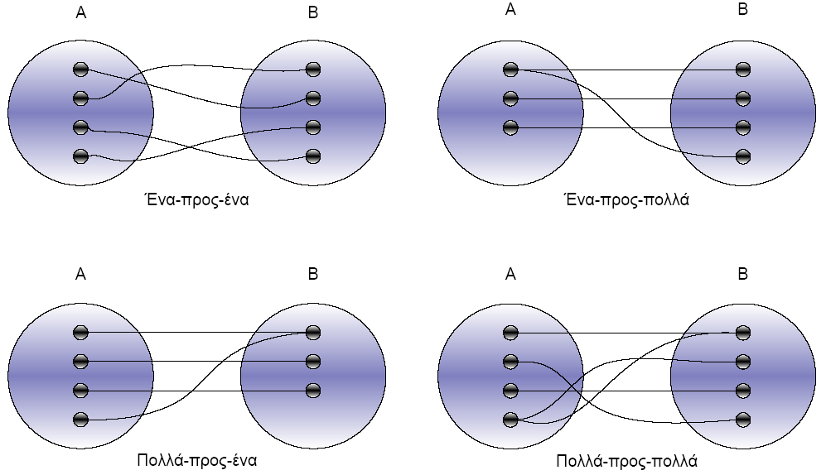
Πληθικότητα (Cardinality)

Slide 10
Άσκηση Πληθικότητας
Να βρείτε τις πληθικότητες στα παρακάτω
Σπουδαστής
Δηλώνει
Μαθημα
Διευθυντής
Διευθυνει
Τμήμα
Εργαζόμενος
Εργαζεται
Τμήμα
Notes:
Οι τριαδικές σχέσεις είναι συνήθως N:M:K
Τα παίρνουμε ανά 2 και αποφασίζουμε για το τριτο
Για κάθε ζεύγος employee,branch υπάρχει ακριβώς μια job (ήτοι, ένας υπάλληλος κάνει ακριβώς μία δουλειά σε κάθε παράρτημα που δουλεύει)

Slide 11
Άσκηση
Πως θα σχεδιάζατε το διάγραμμα οντοτήτων συσχετίσεων για την βάση που θα κρατά τα δεδομένα της εφαρμογής ενός video club;
Ποιες οντότητες αναγνωρίζεται;
Ποιες συσχετίσεις;
Ποια είναι τα γνωρίσματα οντοτήτων και τι τύπου είναι;
Ποια είναι σύνθετα, ποια πλειότιμα και ποια αναγνωριστικά;
Αποτυπώστε τις πληθικότητες στο διάγραμμα

